Slide 1
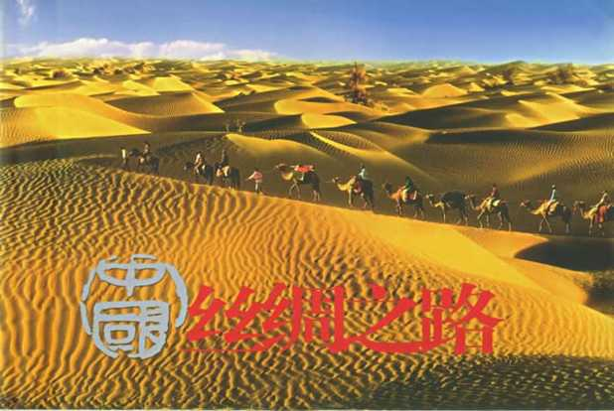
丝绸之路

Slide 2
有一条路，东起我国的汉唐古都长安，向西
一直延伸到罗马。这条路，承载了无数的骆驼与
商旅；这条路，传播了东方的古老文化；这条
路，传承了东西方的友谊与文明。它是东西方文
明交往的通道。今天，让我们一起随着一座古朴
典雅的巨型石雕，穿越时空的阻隔，一起走近
──丝绸之路。

Slide 3

读一读
矗立 戎装 守候
鸵鸟 匕首 贸易
芝麻 凹凸 遵循

Slide 4
读一读
栩栩如生：形容艺术形象非常生动逼真，像活的一样。
浩浩荡荡：水势广大的样子，形容声势壮阔广大。
五彩缤纷：颜色繁多，非常好看。文中指中国赠送的绫罗绸缎五颜六色，令人眼花缭乱。
崇山峻岭：高大陡峭的山岭。
美轮美奂：轮，高大；奂，众多。形容房屋高大华丽。
遐想：漫无边际地想象。

Slide 5
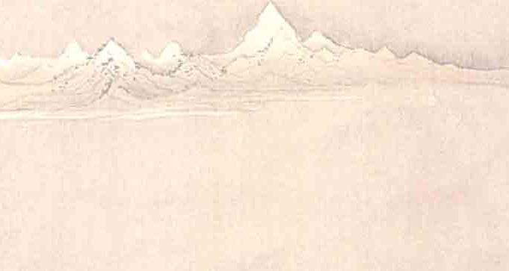
丝绸之路的得名：
19世纪，德国地理学家李希霍芬第一次把从中国中原地区，经新疆而抵中亚的陆上通道翻译为“silkroad”,翻译成中文就是“丝绸之路”。这就是丝绸之路得名的由来，后来所指范围逐渐扩大，另外还有草原丝绸之路和海上丝绸之路。
Notes:
PPT模板：www.1ppt.com/moban/ PPT素材：www.1ppt.com/sucai/
PPT背景：www.1ppt.com/beijing/ PPT图表：www.1ppt.com/tubiao/
PPT下载：www.1ppt.com/xiazai/ PPT教程： www.1ppt.com/powerpoint/
资料下载：www.1ppt.com/ziliao/ 范文下载：www.1ppt.com/fanwen/
试卷下载：www.1ppt.com/shiti/ 教案下载：www.1ppt.com/jiaoan/
PPT论坛：www.1ppt.cn PPT课件：www.1ppt.com/kejian/
语文课件：www.1ppt.com/kejian/yuwen/ 数学课件：www.1ppt.com/kejian/shuxue/
英语课件：www.1ppt.com/kejian/yingyu/ 美术课件：www.1ppt.com/kejian/meishu/
科学课件：www.1ppt.com/kejian/kexue/ 物理课件：www.1ppt.com/kejian/wuli/
化学课件：www.1ppt.com/kejian/huaxue/ 生物课件：www.1ppt.com/kejian/shengwu/
地理课件：www.1ppt.com/kejian/dili/ 历史课件：www.1ppt.com/kejian/lishi/

Slide 6

边自由朗读课文,边思考：“丝绸之路”是一条
怎么样的路？在课文中寻找合适的话来说明。

Slide 7
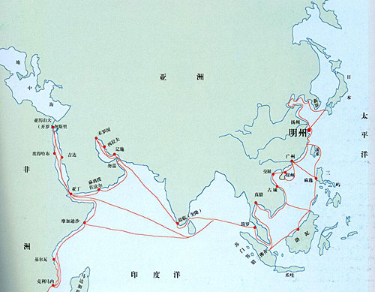
丝绸之路路线

Slide 8
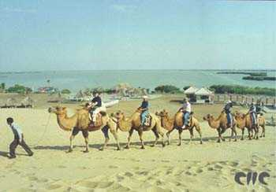
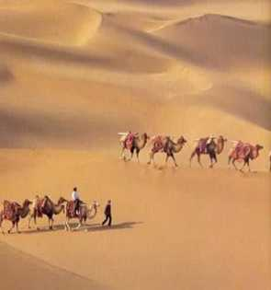
（1）“商人们在这个东方大都市开了眼界，正满载货物返回故乡。”──这是一条运送货物的路。

Slide 9
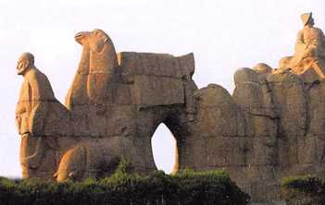
（2）“望着这座群雕，就仿佛看到了当年丝绸之路上商旅不绝的景象，仿佛听到了飘忽在大漠中的悠悠驼铃声……” ──这是一条繁忙的路。

Slide 10
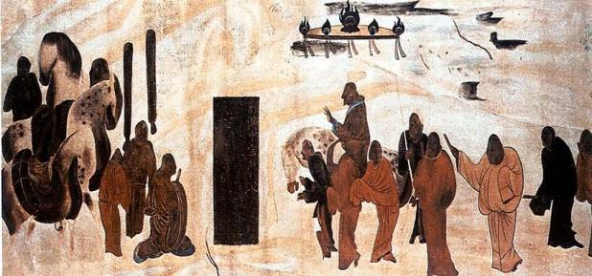
（3）“没想到，一条道路将远隔千里的我们联系在了一起，这真是一条伟大的路呀！”──这是一条伟大的路。

Slide 11
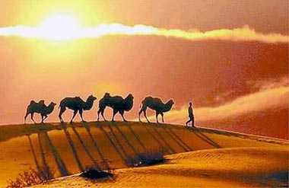
（4）“从那以后，一队队骆驼上对在这漫长的商贸大道上行进……变得更加丰富多彩，美轮美奂。”──这是一条商品流通，文化交流的路。

Slide 12
想象：安息国的将军和中国使者见面的时候，
是怎样的场面？用几个词语来概括。并说说从哪
些地方可以看出来？
隆重、热情

Slide 13
①望着这座群雕，就仿佛看到了当年丝绸之路上商旅不绝的景象，仿佛听到了飘忽在大漠中的悠悠驼铃声……
丝绸之路的巨型石雕矗立在陕西省西安市玉祥门外，这里正是汉代古都长安，也是丝绸之路的起点，这座群雕是历史的浓缩，是昔日繁华的见证。所以作者站在这里，“仿佛看到”“仿佛听到”，自然而然地遥想起丝绸之路两千年前辉煌的历史。这也是作者写作此文的动机触点。
这句还与课文的尾句“两千多年后的今天，每当人们凝望‘丝绸之路’巨型石雕，无不引起对往日商贸、文化繁荣的遐想……”相呼应，使文章结构完整，浑然一体。

Slide 14
②中国使者拱手致谢，高兴地说：“没想到，一条道路将远隔千里的我们联系在了一起，这真是一条伟大的路呀!”
中国使者的这句话点明了全文的中心。这条路将远隔千里的中国与安息国联系在了一起，使两国人民友好往来，互赠礼品，进行经济、贸易与文化的交流，所以中国使者才由衷地感叹这是一条“伟大的路”。
返回
Notes:
PPT模板：www.1ppt.com/moban/ PPT素材：www.1ppt.com/sucai/
PPT背景：www.1ppt.com/beijing/ PPT图表：www.1ppt.com/tubiao/
PPT下载：www.1ppt.com/xiazai/ PPT教程： www.1ppt.com/powerpoint/
资料下载：www.1ppt.com/ziliao/ 范文下载：www.1ppt.com/fanwen/
试卷下载：www.1ppt.com/shiti/ 教案下载：www.1ppt.com/jiaoan/
PPT论坛：www.1ppt.cn PPT课件：www.1ppt.com/kejian/
语文课件：www.1ppt.com/kejian/yuwen/ 数学课件：www.1ppt.com/kejian/shuxue/
英语课件：www.1ppt.com/kejian/yingyu/ 美术课件：www.1ppt.com/kejian/meishu/
科学课件：www.1ppt.com/kejian/kexue/ 物理课件：www.1ppt.com/kejian/wuli/
化学课件：www.1ppt.com/kejian/huaxue/ 生物课件：www.1ppt.com/kejian/shengwu/
地理课件：www.1ppt.com/kejian/dili/ 历史课件：www.1ppt.com/kejian/lishi/

Slide 15
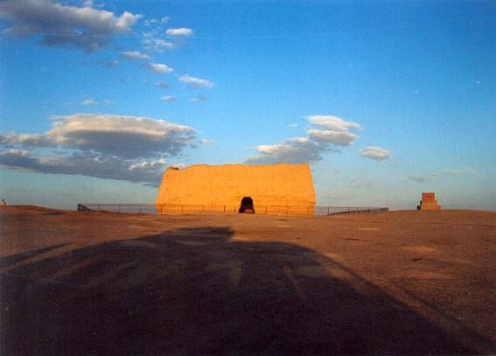
玉门关
两汉时期，人们把今甘肃玉门关以
西，即今天新疆地区和更远的地方，
称为西域。

Slide 16
丝
绸
之
路
东西方友谊交流之路
东西方经济交流之路
东西方文化交流之路

Slide 17
课外链接
送元二使安西
王维
  渭城朝雨浥轻尘，
  客舍青青柳色新。
  劝君更尽一杯酒，
  西出阳关无故人。
凉州词
王之涣
黄河远上白云间，
一片孤城万仞山。
羌笛何须怨杨柳，
春风不度玉门关。

